Slide 1
Corporate Social Responsibility (CSR)
SOSIOLOGI
INDUSTRI
SOSI4314
Inisiasi Tuton ke 8
Mata Kuliah Sosiologi Industri
Program Studi Sosiologi
Fakultas Hukum, Ilmu Sosial dan Ilmu Politik

Slide 2
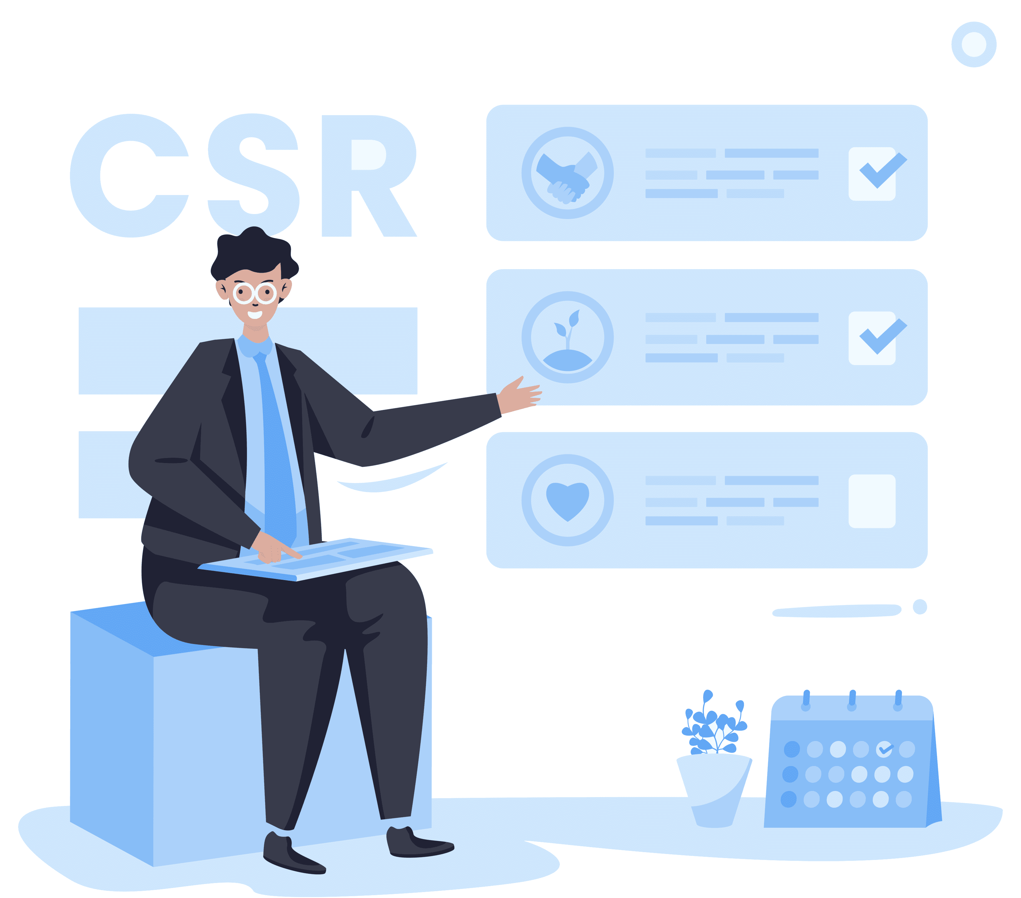
KONSEP CSR
CSR merupakan proses penting dalam pengaturan biaya yang dikeluarkan dan keuntungan kegiatan bisnis dari stakeholders, baik secara internal (pekerja, stakeholders, dan penanam modal) maupun secara eksternal (kelembagaan pengaturan umum, anggota-anggota Masyarakat kelompok sipil, dan Perusahaan lainnya). Dengan demikian, tanggung jawab Perusahaan secara sosial tidak hanya terbatas pada konsep pemberian bantuan dana, tetapi konsepnya sangat luas dan bersifat dinamis.
Banyak definisi mengenai CSR. Salah satu yang menggambarkan CSR di Indonesia Adalah definisi yang dikemukakan oleh Suharto (2006).
Suharto (2006) menjelaskan bahwa CSR Adalah operasi bisnis yang berkomitmen tidak hanya untuk meningkatkan keuntungan Perusahaan secara finansial, melainkan pula untuk membangun social ekonomi Kawasan secara holistic, melembaga, dan berkelanjutan. Dari definisi tersebut, dapat kita lihat bahwa salah satu aspek dalam pelaksanaan CSR Adalah komitmen berkelanjutan dalam menyejahterakan komunitas local Masyarakat sekitar.
Manfaat yang didapatkan dari pelaksanaan tanggung jawab social Perusahaan, bagi Perusahaan sendiri, Masyarakat, pemerintah, dan pemangku kepentingan lainnya memang sangat banyak. Apalagi, kita melihat adanya berbagai macam program dan bantuan yang diberikan. Namun, dalam hal ini, semua program tidak akan berjalan dengan baik, tanpa bantuan dari pihak lain, termasuk akademisi. Maka itu, kesadaran yang tinggi untuk membantu meningkatkan kesadaran Masyarakat melalui berbagai program yang ada harus ditingkatkan.

Slide 3
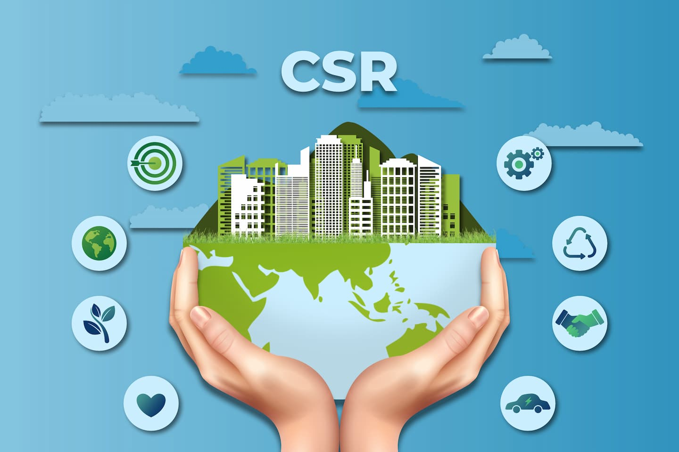
JENIS - JENIS CSR
Jenis-jenis CSR menurut Kotler dan Lee (2004) yang menyebutkan 7 (tujuh) kategori aktivitas CSR sebagai berikut:
Promosi Kegiatan Sosial (Cause Promotion)
Pemasaran terkait kegiatan social (Cause Related Marketing = CRM)
Pemasaran kemasyarakatan korporat (Corporate Societal Marketing = CSM)
Kegiatan Filantropi Perusahaan (Corporate Philanthropy)
Pekerjaan social kemasyarakatan secara sukarela (Community Volunteering)
Praktik bisnis yang memiliki tanggung jawab social (Socially Responsible Business Practice)
Program kemitraan Bina Lingkungan (PKBL)

Slide 4
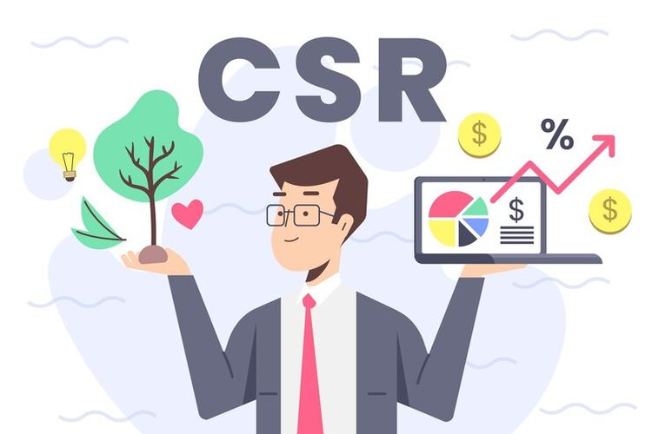
IMPLEMENTASI CSR DI ERA MODERN
Dari Filantropi ke Pembangunan Berkelanjutan. Implementasi CSR modern telah bergeser:
Dulu: Bersifat karitatif (donasi, sumbangan), reaktif, dan terpisah dari bisnis inti.
Sekarang: Bersifat pemberdayaan, proaktif, berkelanjutan, dan terintegrasi dengan strategi bisnis inti perusahaan (Creating Shared Value).
Perusahaan tidak hanya "memberi ikan" tetapi "mengajarkan cara memancing" dan membangun "kolam ikan" yang berkelanjutan.
Tantangan:
  Greenwashing (CSR hanya sebagai pencitraan).
  Mengukur dampak yang nyata dan berkelanjutan.
  Menyesuaikan dengan dinamika sosial masyarakat.
Peluang:
  Teknologi digital untuk kampanye, koordinasi, dan penggalangan dana.
  Meningkatnya kesadaran konsumen yang memilih produk dari perusahaan yang bertanggung jawab.
  CSR menjadi bagian dari brand identity dan competitive advantage.

Slide 5

PERAN KAMPUS DAN IMPLEMENTASI CSR
Terdapat empat peraturan yang mewajibkan Perusahaan tertentu untuk menjalankan program tanggung jawab social Perusahaan atau CSR dan satu acuan (guidance) ISO 26000 sebagai referensi dalam menjalankan CSR.
Sebagaimana diuraikan Rahmatullah (2011:14), antara lain (1) Keputusan Menteri BUMN tentang program kemitraan bina lingkungan (PKBL); (2) Undang-Undang Perseroan Terbatas Nomor 40 Tahun 2007; (3) Undang-undang Penanaman Modal Nomor 25 Tahun 2007; serta (4) Undang-Undang Minyak dan Gas Bumi Nomor 22 Tahun 2001. Ini harus benar-benar dijadikan sebagai acuan dalam penarapan program CSR.
Kemudian mengacu pada tahapan pelaksanaan tanggung jawab social Perusahaan dalam pengembangan Masyarakat, menurut Hurairah (2008) terdapat enam tahapan, yaitu assessment,
Plan of treatment, treatment action, monitoring and evalution. Menurut Tanaya dalam Irawaty (2008), juga ada beberapa tahapan dalam implementasi CSR, antara lain komitmen awal; analisis kondisi eksternal dan pengaruh terhadap bisnis; mengkaji ulang struktur internal, strategi, dan rencana tindak lanjut; implementasi pengukuran, dan pelaporan hasil; serta konsultasi dengan stakeholder. Peran kampus, sebagai gudang pemikir dan pencetus ide-ide kreatif, harus selalu dilibatkan untuk bekerja sama mengurangi dan mengatasi permasalahan yang ada di Masyarakat. Kampus berperan sebagai katalisator dan stabilisator kepentingan-kepentingan berbagai pihak yang ada.

Slide 6

KESIMPULAN
CSR adalah tanggung jawab etis perusahaan terhadap seluruh pemangku kepentingannya yang melampaui kepatuhan hukum, dengan berpedoman pada prinsip Triple Bottom Line.
Jenis CSR sangat beragam, mencakup aspek lingkungan, ketenagakerjaan, sosial, dan ekonomi, dengan tren menuju program yang memberdayakan dan berkelanjutan.
Implementasi CSR di era modern harus tulus, terintegrasi dengan bisnis, dan memanfaatkan teknologi untuk dampak yang lebih luas dan terukur.
Kampus merupakan mitra strategis yang indispensable bagi perusahaan melalui perannya dalam pendidikan, riset, konsultasi, dan implementasi langsung di masyarakat.
CSR yang efektif menciptakan sinergi antara Profit, People, dan Planet untuk pembangunan yang berkelanjutan.

Slide 7
Sumber
Luluk Dwi Kumalasari dan Rachmad Kristiono Dwi Susilo, 2022, SOSIOLOGI INDUSTRI, Edisi keempat, PENERBIT UNIVERSITAS TERBUKA, SOSI4314, 3 SKS/MODUL 1-9

